Slide 1
Typy tržních struktur a dokonalá konkurence

Slide 2
Typy tržních struktur
Chování firmy je ovlivněno typem tržní konkurence, ve které se nachází
Rozlišujeme čtyři základní typy tržní struktury:
Dokonalá konkurence
Monopol
Oligopol
Monopolistická konkurence
Při určování typu tržní struktury není rozhodující velikost podniků, ale počet subjektů na příslušném trhu

Slide 3
Typy tržních struktur na straně nabídky
Typ struktury/ kritérium | Dokonalá konkurence | Nedokonalá konkurence
 |  | Monopol | Oligopol | Monopolistická k.
Počet firem | Velký počet malých firem | jedna | Malý počet firem s výrazným tržním podílem | Velký počet malých firem
Produkt | Homogenní (stejnorodý) | Specifický (bez blízkých substitutů) | V různé míře diferencovaný | diferencovaný
Vliv na cenu | žádný | silný | částečný | částečný
Bariéry vstupu | žádné (volný vstup) | Výrazné (v podstatě uzavřený vstup) | Částečné bariéry vstupu | Volný vstup do odvětví

Slide 4
Typy tržních struktur na straně poptávky
Na straně poptávky rozlišujeme tyto typy tržní struktury:
Dokonalá konkurence
Monopson (síla monopsonu je schopnost kupujícího ovlivnit cenu ve svůj prospěch)
Oligopson
Monopolistická konkurence
Ekonomická realita není černobílá a málokdy má čistou podobu odpovídající modelu !!!

Slide 5
Výrobní a alokační efektivnost
Každý typ konkurence vykazuje určitý stupeň výrobní a alokační efektivnosti
Výrobní efektivnost
Firma vyrábí s minimálními průměrnými náklady
Alokační efektivnost
Firma vyrábí takový objem produkce, který je poptáván

Slide 6
Co je vlastně konkurence?
Konkurencí rozumíme proces střetávání protikladných zájmů ekonomických subjektů, které vystupují na trhu
Tržní konkurence
Konkurence cenová
Konkurence necenová
Mimotržní konkurence – zahrnuje vedle legálních metod (lobbing) i nelegální postupy (korupce), dále sem patří nástroje typu ekologických, hygienických, bezpečnostních předpisů, které omezují přístup konkurentů na trhu určitých výrobků a služeb)

Slide 7
Dokonalá konkurence
„Dokonalý trh je oblast…., kde je mnoho kupujících a prodávajících, kteří jsou všichni ve střehu a všichni mají dokonalé informace o záležitostech ostatních, takže cena komodity je v celé oblasti prakticky vždy stejná“
(Alfred Marshall, Principy ekonomie)
Notes:
Obrázek TC

Slide 8
DK - předpoklady
V odvětví působí velký počet prodávajících a kupujících, kdy žádný z nich není schopen ovlivnit cenu = firmy jsou cenovými příjemci (price takers)
Volný vstup do odvětví ani neexistují žádné překážky pro odchod z odvětví
Všechny výrobní faktory jsou dokonale mobilní
Homogenní produkt
Všichni výrobci i spotřebitelé mají dokonalé informace o produktech i jejich ceně
Firmy usilují o maximalizaci zisku, spotřebitel o maximalizaci užitku

Slide 9
Dokonalá konkurence – ar, mr
Pokud firmy nemají vliv na cenu, potom bude poptávková křivka po určitém statku horizontální = poptávka po produkci dané firmy je dokonale elastická
!!! Pozor, poptávka po produkci jedné firmy je vodorovná, ale tržní poptávková křivka (poptávka po produkci celého odvětví) je klesající !!!
Horizontální křivka „d“ je zároveň i křivkou průměrného a mezního příjmu (jsou totožné)
Cena a poptávková křivka, které čelí jednotlivé firmy v DK se může v závislosti na vývoji trhu statku měnit

Slide 10
DK – rozhodnutí firmy o rozsahu produkce
Cílem firmy je maximalizace zisku
Jediný způsob, jak ovlivnit celkové příjmy je objem produkce firmy při dané ceně
Objem produkce závisí na vztahu mezi mezními náklady (MC) a mezními příjmy (MR)
Platí „zlaté pravidlo maximalizace zisku“ MR = MC
Pokud je MR > MC firma nerealizuje zisk, který by mohla, protože vyrábí málo, je zde prostor pro zvýšení výroby
Pokud je MR < MC vyrábí víc než je optimum a realizuje ztrátu (za VF zaplatí víc než jí přinese poslední prodaná jednotka produkce)
Křivka nabídky firmy je dána rostoucí částí MC, zespodu ohraničená minimem průměrných variabilních nákladů (AVC)
DK firma je výrobně i alokačně efektivní

Slide 11
DK – rozhodnutí firmy o rozsahu produkce

Slide 12
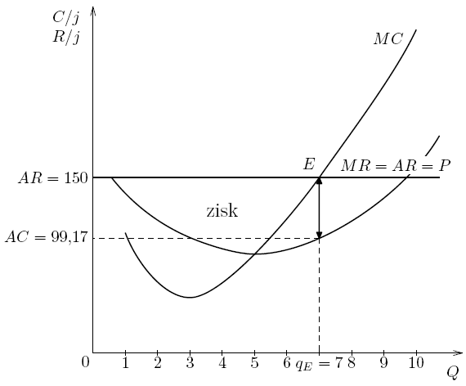
dk firma s ekonomickým ziskem
Uvažujeme ekonomický zisk
Ke grafickému určení budeme potřebovat křivku průměrných nákladů

Slide 13
dk firma s ekonomickou ztrátou
Pokud je cena (průměrný příjem) nižší než průměrné náklady, DK firma dosahuje ekonomické ztráty

Slide 14
dk bod uzavření firmy
Pokud firma v krátkém období dosahuje ztráty musí se rozhodnout, zda bude ve výrobě pokračovat a tuto ztrátu minimalizovat nebo svou činnost ukončí
K tomuto rozhodnutí jí slouží kritéria ceny a průměrných variabilních nákladů (AVC)
P = AVC - bod uzavření firmy – v tomto bodě firma ukončí výrobu, protože není schopna pokrýt ani část fixních nákladů a pokračováním ve výrobě by se ztráta zvyšovala neboť nedochází ani k pokrytí nákladů variabilních
pokud firma dosahuje ztráty, ale P > AVC, firma bude pokračovat ve výrobě a očekávat zlepšení

Slide 15
Děkuji za pozornost a přeji hezký den ☺

